Slide 1
四轴飞行器教学视频

Slide 2

1.姿态解算
匿名、Light 、恒拓、 Crazepony都适合
(1) 姿态解算中牵扯的各种数学计算问题
(2)各种算法的比较AHRS和IMU
(3)面对不同品牌的代码，我们该如何从中移植出属于自己的姿态算法(匿名，light，恒拓)

Slide 3
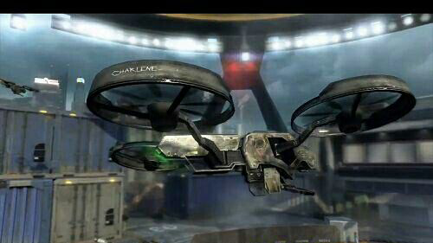
2.串级PID姿态控制
(1)串级和单级姿态控制的比较
(2)串级PID姿态控制的调试

Slide 4

3.四轴一键定高
(1)定高基础油门thr的修改
(2)高度的限制范围
(3)如何修改参数，是的一键起飞定高比较平稳
(4)对于不同机型配置和重量的飞机应该如何修改一键起飞定高
(5)对于想自己调试定高PID的朋友，如何调试定高PID参数呢？

Slide 5
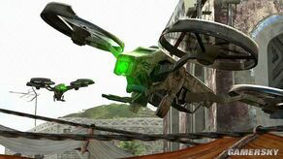
4.四轴之光流定点
PIX、ADNS-3080、匿名光流、Openmv光流
(1)PixFlow的问题
(2)ADNS3080的吐槽
(3)Openmv光流计算的问题
(4)光流定点 单级位置环控制
(5)光流定点 单级速度环控制
(6)光流定点 串级速度环+位置环控制
(7)Openmv摄像头定点 单级位置环控制
(8)Openmv摄像头定点 位置环+光流速度环控制

Slide 6


5.四轴之摄像头定点
Openmv色块
定点
单级
串级
追小车
QQ： Commodore
1656826199

Slide 7

6.四轴之寻线飞行+openmv图像检测
QQ： Commodore
1656826199
(1)走完美的黑色直线
(2)走完美的直角转弯
(3)判断十字路口
(4)刹车,速度控制,克服离心力等问题

Slide 8

四轴巡线追踪小车定点交流
QQ： Commodore
1656826199
1628464345
嵌入式视觉+openmv
Openmv店铺链接： https://item.taobao.com/item.htm?spm=a230r.1.14.81.ebb2eb2ouhdDC&id=552331121653&ns=1&abbucket=8#detail
交流群（344734052）

